Slide 1


TRƯỜNG ĐẠI HỌC HÀNG HẢI VIỆT NAM
KHOA CÔNG NGHỆ THÔNG TIN

BÁO CÁO
Hệ chuyên gia
Giáo viên hướng dẫn: Đặng Hoàng Anh
Nhóm thực hiện 1:
+ Vũ Đình Trung.
+ Lê Văn Vinh.
+ Nguyễn Trung Kiên.
+ Dương Đức Vương.
Lớp : CNT49ĐH1
Notes:
Báo cáo bài tập lớn môn truyền số liệu

Slide 2
NỘI DUNG BÁO CÁO
Giới thiệu chung
Tập hợp luật tri thức
Cấu trúc luật
Phân tích và thiết kế hệ thống
Demo
Kết luận
Notes:
Nội dung báo cáo

Slide 3
GiỚI THIỆU CHUNG
Thuật xem chỉ tay là một bộ môn thuộc lãnh vực tìm hiểu đời người. Bộ môn này được phát triển từ lâu đời.
Thuật xem chỉ tay và nghiên cứu về các chỉ trên bàn tay phát triển mạnh nhất là vào thời Trung Cổ. Từ thế kỷ thứ 19, thuật xem chỉ tay đã chiếm địa vị ưu thế so với các khoa bói toán khác trong vấn đề giải đoán vận mệnh con người.
Trong khuôn khổ của đề tài này chúng ta sẽ xây dựng một hệ chuyên gia bói đường tình duyên.
Notes:
Giới thiệu chung

Slide 4
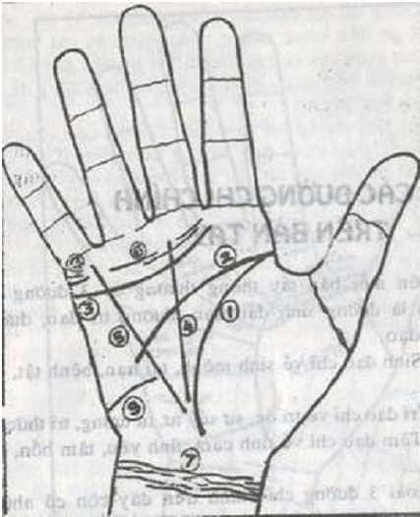
GiỚI THIỆU CHUNG
Các đường chỉ chính:
  1. Đường Sanh đạo
  2. Đường Trí đạo
  3. Đường Tâm đạo
  4. Đường May mắn
  5. Đường Sinh lý
  6. Đường Đam mê
  7. Vòng Cườm Tay
  8. Đường Hôn nhân
  - đường tình duyên
  9. Đường viễn du (Du lịch)
  Ta sẽ nghiên cứu đường số 8.
  Đường tình duyên nằm ở mép
  lòng bàn tay dưới ngón út.
Notes:
Giới thiệu chung

Slide 5
TẬP HỢP LUẬT TRI THỨC
Nếu có dạng chữ Y: có sự ly dị, góa bụa hay rời xa chồng.
Nếu có kèm theo những đường song song: có nhiều người yêu.
Nếu bị cắt hay gián đoạn: có trở ngại trong hôn nhân hoặc vợ chồng không hợp ý hay bất đồng.
Nếu dài, rõ, không bị cắt, phá: dấu hiệu của một cuộc hôn nhân lâu dài, hạnh phúc.
Nếu quá ngắn: hôn nhân không được vĩnh cửu.
Nếu ngả về đường Tâm đạo: hôn nhân khó bền chặt.
Notes:
Công cụ và ngôn ngữ lập trình

Slide 6
TẬP HỢP LUẬT TRI THỨC
Nếu đường hôn nhân nằm ngay giữa khoảng Tâm đạo và lóng thứ 3 ngón út ta bảo cuộc hôn nhân xảy ra khoảng 25 đến 30 tuổi..
Nếu chạy vào lòng bàn tay: vợ chồng xung khắc, nên nhường nhịn cảm thông kẻo dễ xa lìa nhau.
Nếu dài chạy lên ngón út là tốt, nếu vào kẽ giữa ngón út và ngón đeo nhẫn (Thái dương) thì trước tốt sau xấu.
Đứt đoạn 2,3 đường, đè lên nhau là trở ngại.
Đường hôn nhân có ngôi sao, bàn tay có đường Thái dương thì gặp người bạn trăm năm có tài nghệ.
Notes:
Công cụ và ngôn ngữ lập trình

Slide 7
TẬP HỢP LUẬT TRI THỨC
Đường hôn nhân ngoằn ngoèo như rắn quấn nhau, hai vợ chồng dễ có tình riêng nếu đường ấy đứt đoạn thì giảm bớt sự xấu.
Cuối đường hôn nhân có chữ thập: Hôn nhân giàu có.
Nếu có dấu chéo thì phải cẩn thận dễ bị tai nạn hay trở ngại.
Hình rẽ quạt: Ngang trái khổ đau có khi còn thất tình.
Cuối đường hôn nhân có vòng tròn: vợ chồng dễ gặp điều không may.
Nếu cuối đường ấy là hình giống mặt trời thì tốt đẹp.
Notes:
Công cụ và ngôn ngữ lập trình

Slide 8
TẬP HỢP LUẬT TRI THỨC
Nếu trên đường hôn nhân có chỉ nhỏ nằm dọc hướng lên trên dễ có nhiều con trai. Nếu dọc hướng xuống dưới: dễ sinh con gái. Nếu nằm xéo ngang là sức khỏe yếu.
Đường hôn nhân đánh tréo lên nhau: vợ chồng xung khắc, tranh cãi giận hờn nhau luôn.
Đường hôn nhân ngoằn ngoèo, bàn tay còn có tâm đạo uốn éo ngoằn ngoèo như rắn bò cuộc tình không trọn, hướng về tà dâm nhiều hơn.
Đường hôn nhân đi xuống chạm đường hôn nhân thứ nhất là cưới gả chậm.
Notes:
Công cụ và ngôn ngữ lập trình

Slide 9
TẬP HỢP LUẬT TRI THỨC
Có dấu chấm là trở ngại.
Gián đoạn: Khó khăn trước và sau khi kết hôn.
Có đường dọc chắn ngang: Kết hôn với người có bệnh hay gặp trắc trở hôn nhân. Nếu bị một đường dọc chắn là bị kẻ khác ngăn cản. Nếu đường hôn nhân bị cắt ấy lại dài xuôi xuống theo đường trí đạo thì sự kiện bị phá hoại cản trở càng đúng.
Đầu đường hôn nhân chẻ đôi rồi hợp lại hướng lên trên thì đó là biểu hiện trước khó khăn, sau tốt thuận lợi.
Nếu quẹo xuống: Việc cưới hỏi có bất hợp ý, trở ngại.
Notes:
Công cụ và ngôn ngữ lập trình

Slide 10
TẬP HỢP LUẬT TRI THỨC
Đường hôn nhân gặp đường Thái dương: chồng danh giá có tài nhưng nếu đường này vượt quá đường Thái dương thì cuộc hôn nhân dễ dẫn đến thất bại hay hao tán.
Đường hôn nhân đứt đoạn đè lên nhau trở ngại, chia ly trong vấn đề hôn nhân.
Nếu có những đường song song: Đào hoa, nhiều người yêu ngay cả sau khi có vợ hoặc chồng.
Đường hôn nhân cong queo hay tua tủa đường nhỏ: Vợ chồng xung khắc, vợ có bệnh ở bộ phận sinh dục buồng trứng, còn chồng dễ bị bệnh phổi.
Notes:
Công cụ và ngôn ngữ lập trình

Slide 11
TẬP HỢP LUẬT TRI THỨC
Đường hôn nhân nhỏ, dài, dưới có đường phá và những đường chéo gọi là đường Lục tú là biểu tượng của hôn nhân gặp nhiều trắc trở, mất mát tiền của.
Đường hôn nhân chẻ ba ở cuối, mối tình rắc rối, éo le, nghịch và có khi phạm vào bà con gần.
Đường hôn nhân gồm hai đường và có một chấm trũng rõ ở giữa một đường cùng với đường trí đạo ngắn, thô, đậm, thì kết hôn sớm bất thành nên đợi trung niên mới tốt.
Notes:
Công cụ và ngôn ngữ lập trình

Slide 12
TẬP HỢP LUẬT TRI THỨC
Đường hôn nhân phân nhánh và trên nhánh ấy lại phân lần nữa là dấu hiệu của người đam mê sắc đẹp có nhiều chồng nhiều vợ hay tình nhân và con ngoại hôn.
Đường hôn nhân có những đường nhỏ tạo nên đường phá là dấu hiệu khắc, xung, dễ gặp cuộc tình bất chính, thường cô đơn, lẻ loi...
Đường hôn nhân rẽ đôi và có thêm hai đường cắt dọc là dấu hiệu thất bại về hôn nhân. Nếu cưới xong cũng hay gặp chia ly hay xung khắc.
Notes:
Công cụ và ngôn ngữ lập trình

Slide 13
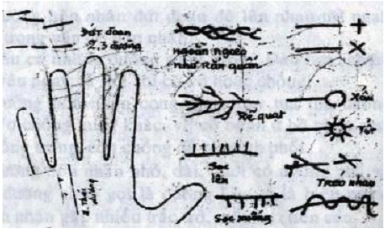
Hình minh họa
Notes:
Công cụ và ngôn ngữ lập trình

Slide 14
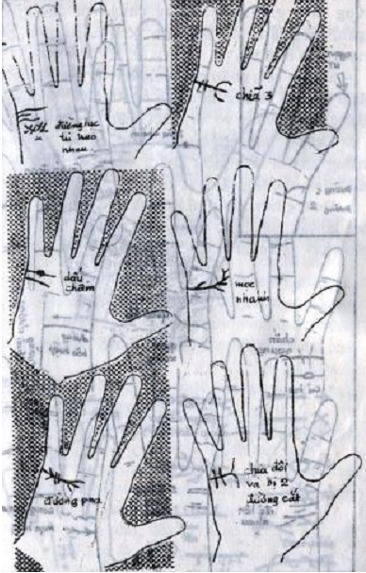
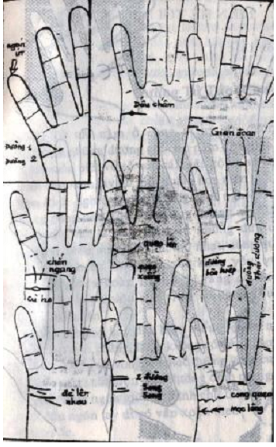
Hình minh họa
Notes:
Công cụ và ngôn ngữ lập trình

Slide 15
CẤU TRÚC LUẬT
Xem trong file Luật đi kèm
Notes:
Công cụ và ngôn ngữ lập trình

Slide 16
PHÂN TÍCH & THIẾT KẾ
Xem trong file Phân tích đi kèm
Danh sách phân công:
HỌ TÊN | NHIỆM VỤ | CLASS | FORMS
Vũ Đình Trung (Nhóm trưởng) | TK CSDL.sql TK khung CT TK Components | DataConnect DataService | frmDangNhap frmDoiMatKhau frmKetNoiCSDL frmMain
Lê Văn Vinh | TK Hệ chuyên gia QL người dùng QL nhóm người dùng | NguoiDungData NguoiDungCtrl LoaiNguoiDungData LoaiNguoiDungCtrl | frmChuyenGia
Nguyễn Trung Kiên | Quản lý Luật | LuatData LuatCtrl | frmLuat
Dương Đức Vương | Quản lý Nút Quản lý Kết luận | NutData NutCtrl KetLuanDaTa KetLuanCtrl | frmNut frmKetLuan
Notes:
Công cụ và ngôn ngữ lập trình

Slide 17
DEMO
Xem trong file Phân tích đi kèm
Notes:
Công cụ và ngôn ngữ lập trình

Slide 18
KẾT LUẬN
Ưu điểm:
    Giao diện thân thiện, đơn giản, dễ sử dụng,
    Đáp ứng nhu cầu học thuật.
Hạn chế:
    Chưa có hình ảnh minh họa.
Hướng phát triển:
    Thêm hình ảnh minh họa.
Notes:
Kết luận

Slide 19
XIN CHÂN THÀNH CẢM ƠN!
Notes:
Thank everyone for listening!

